Slide 1
Banco de Dados 2
07 – Segurança da Informação

Slide 2
Segurança da Informação
As empresas necessitam
captar,
processar,
armazenar e
disseminar um volume crescente de informações.
A segurança em banco de dados: é a proteção de informações valiosas de uma organização. Essa proteção é:
Contra defeitos lógicos ou de hardware,
Contra o acesso e manipulação não autorizados.

Slide 3
Segurança da Informação
A segurança da informação deve assegurar:
Disponibilidade: propriedade de estar acessível e utilizável sob demanda por uma entidade autorizada.
Confidencialidade: propriedade de que uma informação não esteja disponível ou revelada a indivíduos, entidades ou processos não autorizados.
Integridade: propriedade de salvaguarda da exatidão e completeza de ativos.

Slide 4
Segurança da Informação
Exemplo de Disponibilidade: Imagine uma Aplicação Web que precisa acessar um Banco de Dados para exibir informações aos usuários. Nesse exemplo, a “entidade autorizada” pelo Banco de Dados é a “Aplicação Web” que tem nome de usuário, senha e limites sobre o que pode acessar sempre que for solicitado, isto é, sob demanda.
Demanda é uma questão de recursos computacionais, como:
configuração,
adicionar mais memória,
usar um processador melhor,
adicionar redundância ou distribuição dos recursos.

Slide 5
Segurança da Informação
Exemplo:
seu servidor de Banco de Dados está sofrendo um ataque de Denial of Service (DoS).
Certamente tal ataque pode afetar no atendimento a sua demanda.
E pior ainda, isso pode deixar o serviço indisponível.
Logo disponibilidade por demanda é, também, item de segurança da informação.

Slide 6
Segurança da Informação
A administração de usuários de um Banco de Dados:
É comum encontrar um mesmo usuário que tenha acesso a vários databases sem que os databases se relacionem.
Ou seja, uma mesma empresa com diferentes aplicações e um único usuário no Banco de Dados.
Esta prática é condenável: se alguém indevidamente consegue as credenciais de uma aplicação todos os databases serão afetadas e não apenas uma.
Para piorar não é novidade aplicações usarem a senha de administrador (ou de root ou do system) do Banco de Dados que, em posse do atacante, dará autonomia completa ao repositório de dados.

Slide 7
Segurança da Informação
Para mitigar esse problema é necessário que cada diferente aplicação tenha seu próprio usuário (diferente do usuário administrador ou root ou system) no Banco de Dados.
Para cada database é possível, também, dizer se o usuário tem acesso apenas read-only (só leitura) e/ou de escrita.
Indo mais além, é possível limitar o acesso por endereço IP de origem.
Isso completa o que chamamos de Confidencialidade.

Slide 8
Segurança da Informação
A grande maioria dos SGDBs (Sistemas Gerenciadores de Banco de Dados) tem o conceito de ACID (Atomicidade, Consistência, Isolamento e Durabilidade) que caracteriza as transações em um Banco de Dados.
Transações serão abordadas em uma outra ocasião. Por enquanto basta saber que transações são unidades lógicas que devem ser executadas por inteiro ou simplesmente não devem ser executadas. É tudo ou nada. Uma transação não pode ser executada parcialmente.

Slide 9
Segurança da Informação
O significado de ACID:
Atômicidade: Uma transação não pode ser dividida.
Consistência: Uma transação deve ser iniciada a partir de um estado consistente do Banco de Dados e, após executada, deve deixar o Banco de Dados em um outro estado igualmente consistente.
Isolamento: Conjunto de técnicas para que transações paralelas não interfiram uma nas outras.
Durabilidade: Os efeitos de uma transação devem ser persistidas (commit) no Banco de Dados.

Slide 10
Segurança da Informação
As características ACID asseguram, portanto, a integridade do banco de dados.
Recomendações importantes:
Instalação do servidor:
Filosofia do “Menos é Mais”.
Instale somente o necessário. Crie um servidor dedicado apenas com o essencial.
Tudo que não for absolutamente necessário deve ser removido. Isso inclui serviços de compartilhamento de arquivos, impressão e até a interface gráfica (mesmo que o seu servidor seja Windows).
Além de economizar um pouco de espaço em disco, economizar CPU e memória você abre um número menor de portas no seu servidor e tem menos softwares com possíveis falhas de segurança instalados.

Slide 11
Segurança da Informação
Recomendações importantes:
Mantenha as atualizações de segurança em dia:
Faça atualizações de segurança do seu sistema operacional com frequência.
Muitas invasões exploram falhas de segurança conhecidas e já corrigidas.
Mas você precisa atualizar o seu Sistema Operacional e o PostgreSQL, senão o trabalho dos desenvolvedores para corrigir as falhas de segurança não adiantam nada.
Restringir o acesso físico:
Cuide do acesso físico ao servidor: guarde seu servidor em um local seguro.
Caso contrário, qualquer pessoa que tenha acesso físico ao servidor pode:
Retirá-lo da tomada (intencionalmente ou não).
Com um pouco de conhecimento a pessoa pode dar um boot num pen drive com um Linux qualquer e ter acesso TOTAL ao seu servidor para fazer o que quiser.
Servidores devem ficar numa sala escondida. Somente quem precisa deve saber sua localização física.

Slide 12
Segurança da Informação
Recomendações importantes:
Limitar o Acesso Privilegiado Remoto:
Limitar o número de pessoas que vão ter acesso remoto.
Criar usuários únicos para cada uma das pessoas com acesso remoto no Sistema Operacional.
Criar uma senha diferente para cada uma delas.
Rastreie a conexão das pessoas no servidor.
Não confie apenas em senhas para o acesso. Exija que os usuários tenham certificados para poder acessar o servidor.

Slide 13
Segurança da Informação
Recomendações importantes:
Empregar Conexões Encriptadas com SSL:
É muito arriscado permitir que sua conexão trafegue pela rede pública sem encriptação.
Se os seus dados não trafegam numa rede segura e isolada, configure no servidor e clientes para minimizar a chance ter seus dados roubados inadvertidamente, inclusive senhas.
Proteja o IP do Servidor:
Seu servidor jamais deve ter um IP válido na Internet: Isso é um erro imperdoável.
Para chegar ao servidor você deve primeiro acessar um servidor intermediário, através de um Firewall e ou uma VPN.
Jamais deixe seu servidor exposto numa rede pública.

Slide 14
Segurança da Informação
Recomendações importantes:
Limitar o Acesso das Aplicações:
O PostgreSQL possui um mecanismo sofisticado e simples para filtrar as conexões antes de chegarem ao seu banco de dados. Ele se chama pg_hba.conf .
Se você utiliza alguns poucos servidores de aplicação, então você deve limitar o acesso a estes IPs específicos individualmente.
Se você tem uma aplicação client/server, limite o acesso a uma faixa de IPs.
Jamais libere tudo.
Limite também qual usuário ou grupo pode utilizar qual base de dados.
Você pode utilizar também as opções sameuser se tiver uma base de dados para cada cliente por exemplo.
Se você tem uma aplicação client/server, pode optar também por utilizar uma autenticação via LDAP.

Slide 15
Segurança da Informação
Recomendações importantes:
Cuide de suas SENHAS:
O PostgreSQL oferece algumas ferramentas para te ajudar:
Senhas fáceis são um problema contra ataques de força bruta. O PostgreSQL possui o módulo do contrib chamado auth_delay para te ajudar a criar um atraso na autenticação, dificultando bastante ataques de força bruta. Não é algo muito elegante mas pode te ajudar se perceber que está sofrendo ataques desse tipo.
Outro módulo mais elegante é o uso do passwordcheck. Este faz uma checagem automática toda vez que você criar um usuário com senha ou tentar alterar a senha. Se a senha for considerada fraca o comando gera um erro e rejeita a senha. Ele tem um algorítimo próprio para definir as regras sobre o que é uma senha ruim. Você pode alterar o código fonte para mudar as regras se quiser.

Slide 16
Segurança da Informação
Utilize outro método de autenticação que não MD5 ou SHA (o SCRAM-SHA-256 for introduzido no PostgreSQL a partir da versão 10).
O PostgreSQL fornece várias alternativas como:
GSSAPI
SSPI
Ident / Peer
LDAP
RADIU
Certificado SS

Slide 17
Segurança da Informação
Recomendações importantes:
Um usuário deve ser o dono dos seus objetos. Você vai utilizar este usuário apenas para a criação e o gerenciamento desses objetos. A aplicação jamais deve utilizar este usuário. O dono (owner) dos objetos pode criar e destruir qualquer objeto no banco de dados, logo, por uma questão de segurança, deve ficar protegido e longe da aplicação.
Se o usuário deve utilizar uma senha para entrar na aplicação e ele tiver uma senha no banco de dados, lembre-se que a senha do banco de dados não pode ser a mesma da aplicação.

Slide 18
Segurança da Informação
Recomendações importantes:
Como os usuários da aplicação no banco de dados não são donos dos objetos, você vai ter que conceder privilégios em cada tabela/função/visão/sequencia, etc individualmente.
Se você tem uma tabela com dados realmente importantes, não deveria deixar a sua aplicação fazer SELECT, UPDATE, DELETE diretamente. Ao invés disso, crie visões (views) e funções que filtrem o acesso aos dados. Assim você impede um UPDATE sem WHERE, por exemplo ou o acesso à todas as linhas de uma tabela que tem restrições de privacidade.

Slide 19
Segurança da Informação
Recomendações importantes:
Se armazena dados sensíveis como números de cartão de crédito então deve encriptar as informações nestas colunas. O PostgreSQL tem um módulo do contrib chamado pgcrypto que faz isso. Nem o seu DBA (Database Administrator) deve poder ver as informações nessas colunas.
Estas foram as recomendações do lado servidor.
O lado da aplicação é o elo frágil da corrente em termos de segurança.

Slide 20
Segurança da Aplicação
Crie Trilhas de Auditoria:
Saber quem alterou o que e quando é fácil e existem várias extensões prontas para fazer isso. Ou você também pode criar um gatilho (trigger) para alimentar uma tabela de auditoria.
A tabela com os dados de auditoria deve estar protegida. Não se deve conceder autorização (GRANT) para que nenhum usuário possa executar DELETE ou UPDATE na tabela de auditoria. Se o usuário da aplicação for o dono da tabela de auditoria então melhor nem fazer.

Slide 21
Segurança da Aplicação
Cuidado com SQL injection:
Este é um mal que afeta aplicações descuidadas, principalmente aquelas expostas na internet.
Neste tipo de ataque não é necessário explorar nenhuma vulnerabilidade do servidor, nem ter qualquer tipo de senha.
Sua aplicação precisar estar blindada contra SQL Injection.
O exemplo clássico é o login de um usuário da aplicação. São pedidos o nome e senha do usuário numa tela e depois é enviado um SQL com esta característica: “SELECT TRUE FROM USERS WHERE nome = ‘Souza’ AND senha = ‘asturias’;”.

Slide 22
Segurança da Aplicação: SQL Injection
Mas suponha que o usuário digite “admin” no lugar da identificação do usuário e “‘OR 1 = 1 --” no lugar da senha.
Então o SQL enviado para o servidor seria: “SELECT TRUE FROM USERS WHERE nome = ‘admin’ AND senha= ‘ ‘ OR 1 = 1 --”.
Com esse SQL Injection uma invasão poderia ocorrer.
Identificado como o usuário admin, o invasor pode executar comandos SQL adicionais como DROP, TRUNCATE, ALTER, INSERT, DELETE e UPDATE.
Por essa razão o usuário de uma aplicação jamais deve ser o proprietário dos objetos do banco de dados.

Slide 23
Segurança da Aplicação: SQL Injection
Em vez de autorizar o acesso direto a tabelas, conceda ao usuário autorização sobre stored procedures (procedimentos armazenados), funções e visões (views).
O PostgreSQL possui um recurso que auxilia contra o SQL Injection: o Dollar Quoting. Exemplo: SELECT TRUE FROM USERS WHERE nome $nome$Sondra$nome$ AND senha = $senha$1234$senha$;
A próxima barreira de defesa na luta contra a injeção de SQL é checar os tipos de dados utilizados. Um tipo comum de ataque é por exemplo injetar código em parâmetros GET do protocolo http.

Slide 24
Segurança da Aplicação: SQL Injection
Se você espera um número, tenha certeza de que ele é um número antes de substituir a sua variável no seu código SQL.
Uma forma eficiente de fazer isso é utilizar a função ‘printf’. Quase toda linguagem de programação possui um comando semelhante ao printf da linguagem C. A nossa string SQL utilizando printf ficaria alguma coisa assim:. printf(‘SELECT TRUE FROM USERS WHERE nome = %s AND senha = %s”, nome, senha)
A questão aqui é que a função printf vai forçar o uso do tipo de dados correto na função SQL. Não é uma solução perfeita, mas pode evitar alguns problemas além de evitar a conversão implícita de tipos de dados, fonte de muitas dores de cabeça no banco de dados.

Slide 25
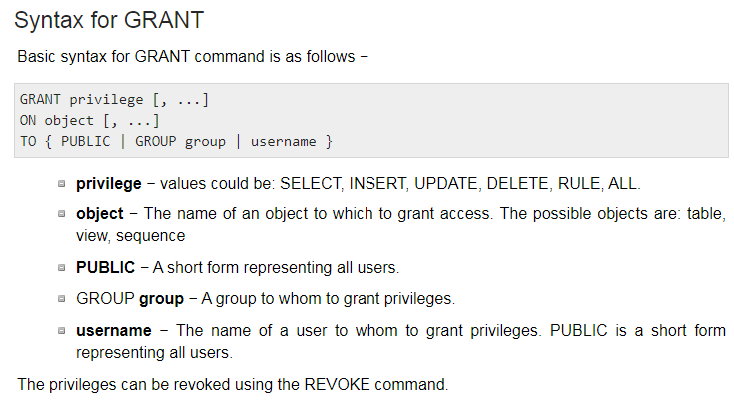
Comando GRANT
O comando GRANT define privilégios de acesso.

Slide 26
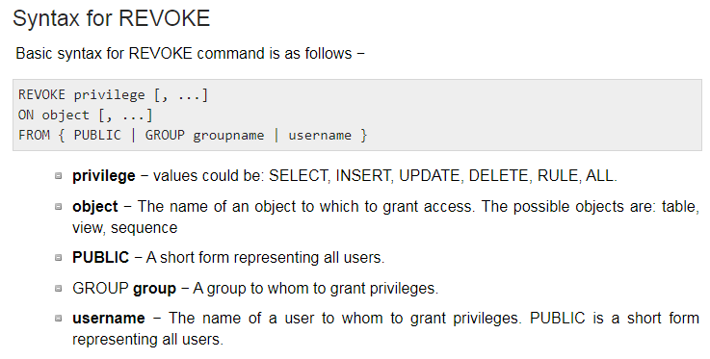
Comando REVOKE
Retira privilégios de acesso.

Slide 27
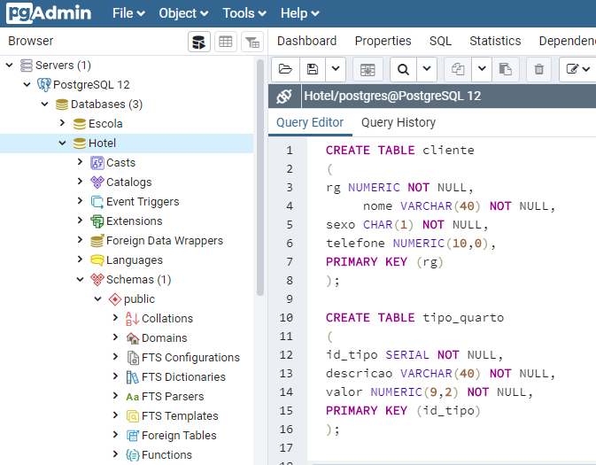
Exemplo no PostgreSQL
Criação do Banco de Dados Hotel no PostgreSQL.
Criação da tabela Cliente com:
rg (carteira de identidade);
nome,
sexo e
Telefone.
Criação da tabela tipo_quarto:
id_tipo (identificador do tipo);
descricao e
valor (valor da diária).

Slide 28
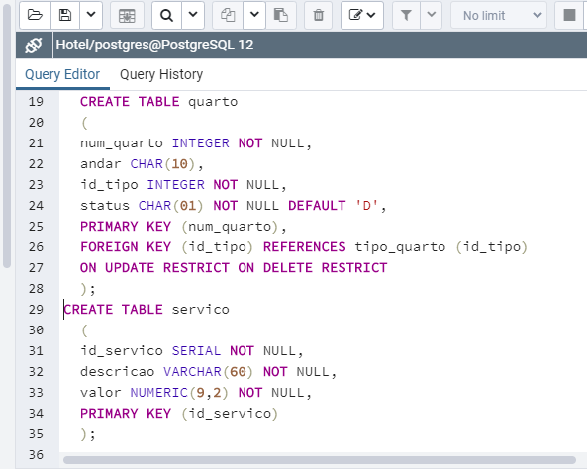
Exemplo no PostgreSQL
Criação da tabela Quarto:
num_quarto (número do quarto);
andar;
id_tipo (identificador do tipo de Quarto);
Status (condição do quarto).
Criação da tabela Servico:
id_serviço (identificador do serviço);
descricao;
valor.

Slide 29
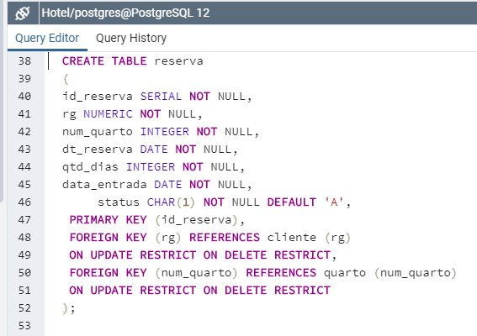
Exemplo no PostgreSQL
Criação da tabela Reserva:
id_reserva;
num_quarto;
dt_reserva (data da reserva);
qtd_dias (quantidade de dias);
data_entrada;
status.

Slide 30
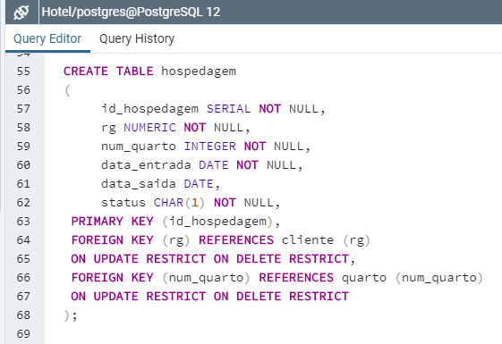
Exemplo no PostgreSQL
Criação da tabela hospedagem:
id_hospedagem;
rg;
num_quarto;
data_entrada;
data_saída;
Status.

Slide 31
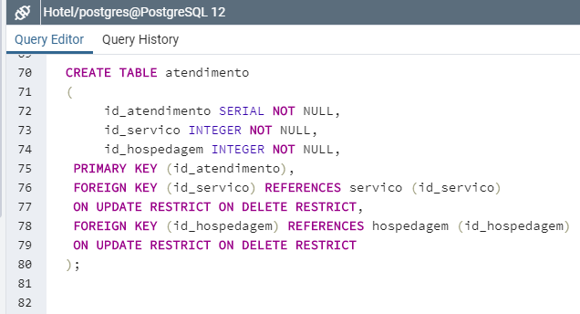
Exemplo no PostgreSQL
Criar tabela Atendimento:
id_atendimento;
Id_serviço;
Id_hospedagem;

Slide 32
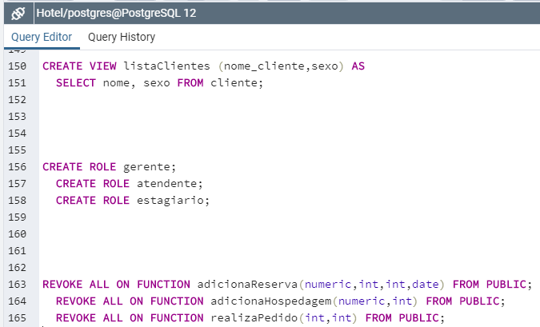
Exemplo no PostgreSQL
Criação da Visão (VIEW) ListaClientes:
nome_cliente;
sexo
(dados provenientes da tabela Cliente).
Criação de papéis (ROLE):
gerente;
atendente;
estagiario.
Revogação (REVOKE) de todos (ALL) privilégios de acesso em relação ao STORED PROCEDURE adicionaReserva( ) para todos os usuários (PUBLIC).
Os três Procedimentos Armazenados (Stored Procedure) não tiveram seu script de criação divulgado.

Slide 33
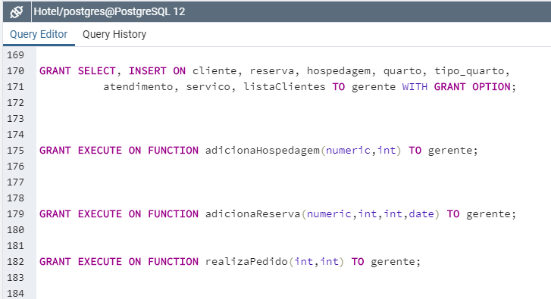
Exemplo no PostgreSQL
Atribuição de privilégios (GRANT) para consulta (SELECT) e inserção (INSERT) sobre as tabelas Cliente, reserva, hospedagem, quarto, tipo_quarto, atendimento e serviço, incluindo a VIEW ListaClientes, para o PAPEL gerente.
Atribuição de permissão para execução da função (Stored Procedure) adicionaHospedagem para o PAPEL do gerente.

Slide 34
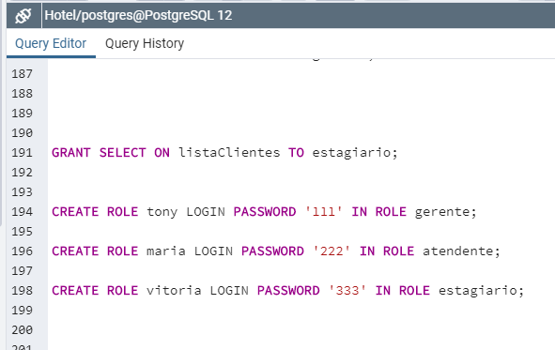
Exemplo no PostgreSQL
Autorização (GRANT) de consulta (SELECT) sobre a visão (VIEW) ListaClientes para o PAPEL estagiário.
Criação do usuário tony, com senha 111 e PAPEL (ROLE) gerente.
Criação do usuário maria com senha 222 e papel atendente.
Criação do usuário vitória com senha 333 e papel estagiário.

Slide 35
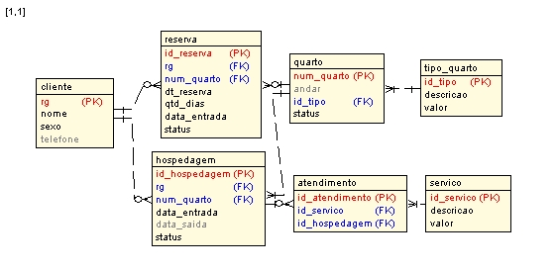
Exemplo no PostgreSQL
Modelo Lógico do banco de dados Hotel.

Slide 36
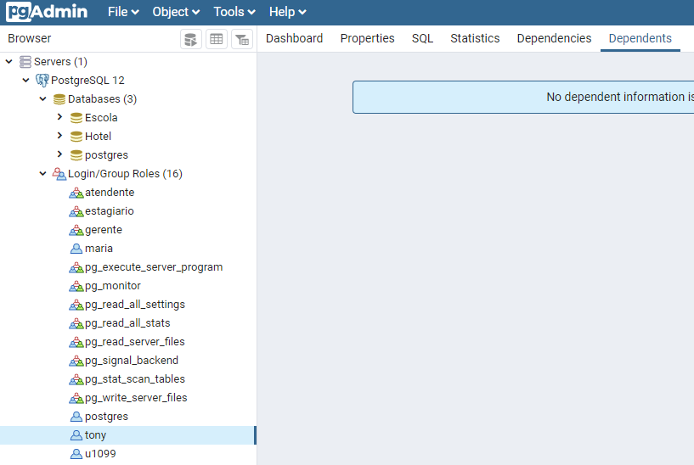
Exemplo no PostgreSQL
Observe as contas de usuários criadas:
tony (em destaque);
maria;
gerente;
estagiário;
atendente;
victoria (não aparece na imagem, mas está lá).

Slide 37
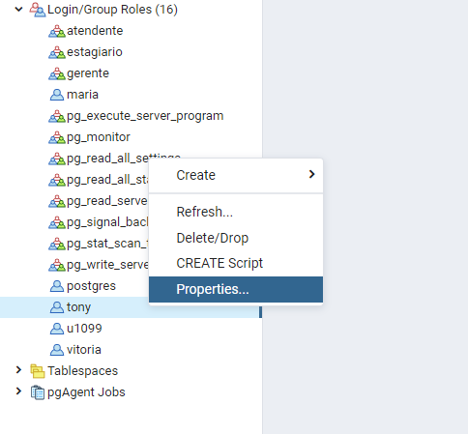
Exemplo no PostgreSQL
Clicando com o botão direito sobre o usuário tony ...
Em seguida, clique em Properties.

Slide 38
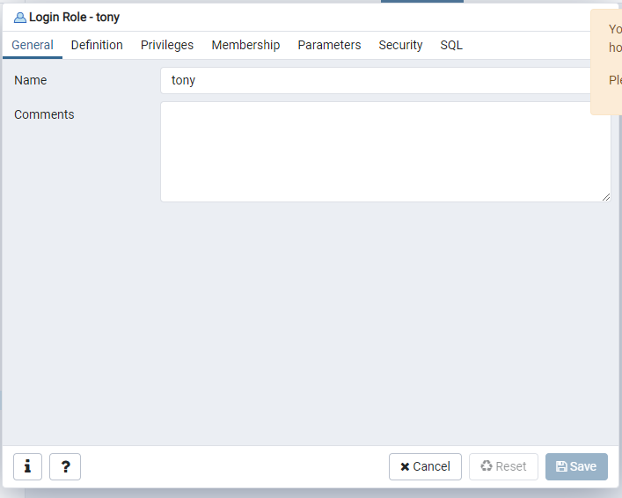
Exemplo no PostgreSQL

Slide 39
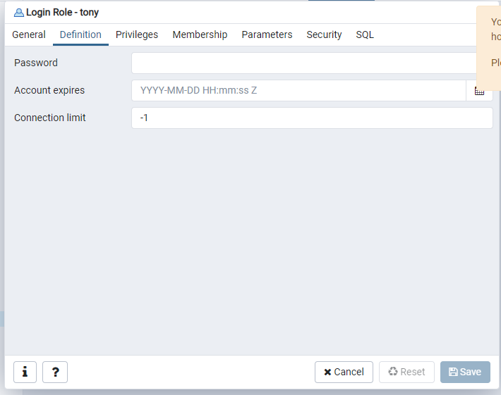
Exemplo no PostgreSQL

Slide 40
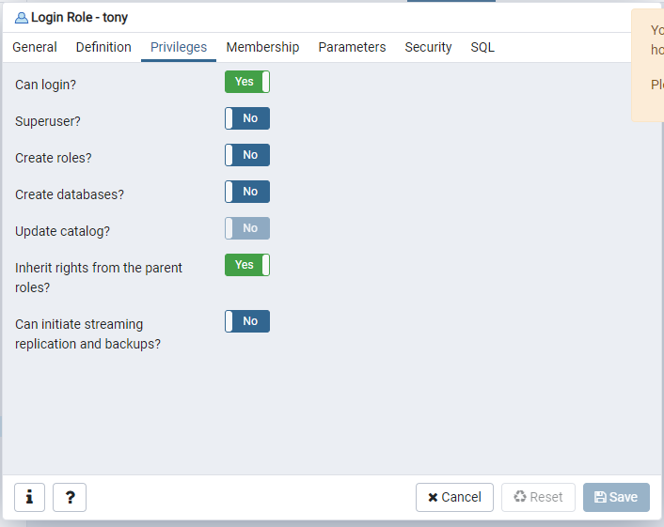
Exemplo no PostgreSQL

Slide 41
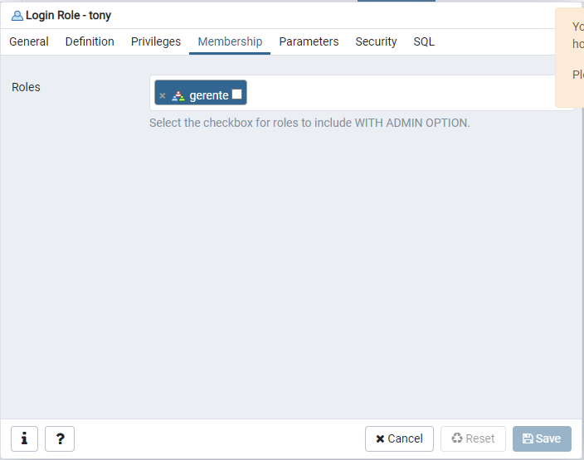
Exemplo no PostgreSQL

Slide 42
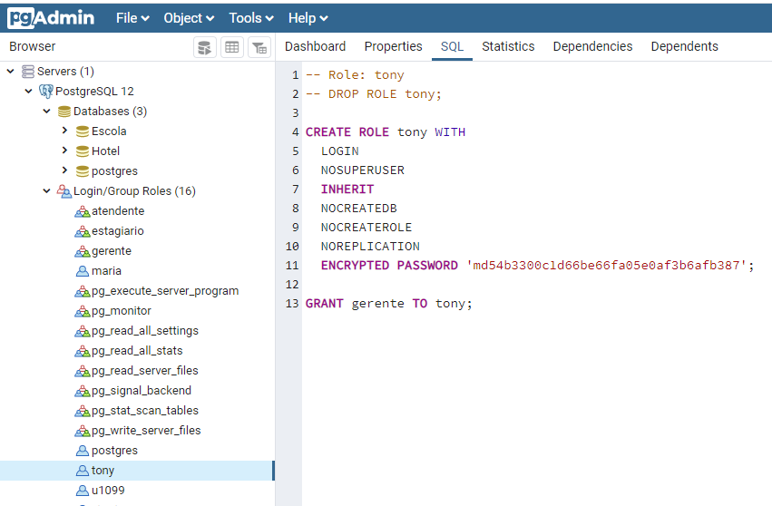
Exemplo no PostgreSQL

Slide 43
Exemplo no PostgreSQL
Com o usuário tony logado, pode-se realizar todas as operações com as tabelas, exceto operações próprias dos donos dos objetos, como por exemplo, remover uma tabela (DROP TABLE).
Quando este usuário tenta executar o comando de inclusão de um novo cliente o sistema executa o comando normalmente.
INSERT INTO CLIENTE VALUES (44444,'JOÃO','M',8645456789);

Slide 44
Exemplo no PostgreSQL
Se usuário tony também tentar realizar qualquer operação (SELECT, DELETE, UPDATE, INSERT) com qualquer uma das tabelas, o sistema executará o comando normalmente.
Porém, o mesmo não ocorrerá, caso ele tente remover uma tabela do banco de dados:
DROP TABLE TIPO_QUARTO;
ERROR

Slide 45
Exemplo no PostgreSQL
Agora com o usuário maria logado, tenta-se utilizar a função adicionaReserva( ).
SELECT ADICIONARESERVA(11111, 301,2,'2009-12-07');
O mesmo não aconteceria se esse usuário tentasse acessar diretamente a tabela Reserva, porque o seu perfil não tem permissão.
SELECT * FROM RESERVA;
ERROR

Slide 46
Exemplo no PostgreSQL
Por último, com o usuário vitoria, tenta-se consultar a visão listaClientes.
SELECT * FROM LISTACLIENTES;
Verifique que vitoria não teve problema porque o seu perfil tem permissão para consultar somente a visão listaClientes.
O mesmo não ocorreria caso ele tentasse consultar diretamente a tabela cliente.
SELECT * FROM CLIENTE;
ERROR

Slide 47
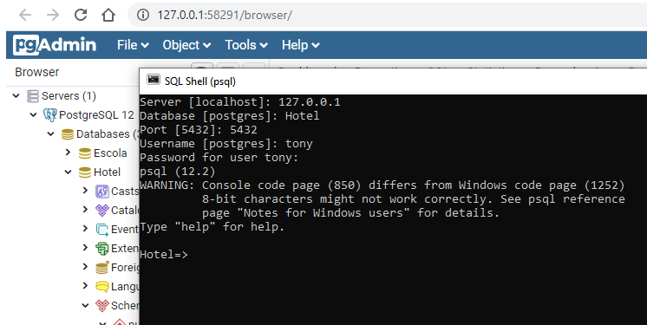
Exemplo no PostgreSQL

Slide 48
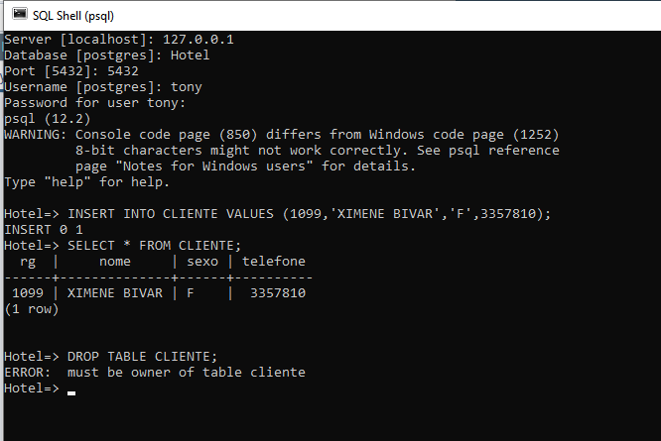
Exemplo no PostgreSQL

